Slide 1
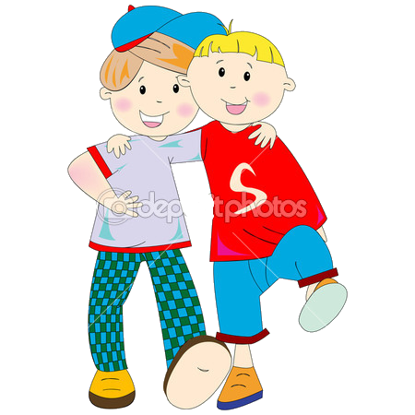
We are friends
Lesson 13
pp. 43-46

Slide 2
Повторим звуки
Vv
Ff
Ww
th
[v]
[f]
[w]
[θ]
[ð]

Slide 3
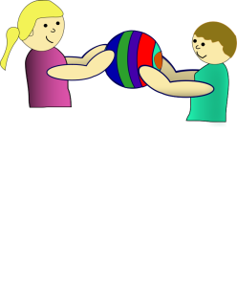
слово
транскрипция
thanks
[θænks]
think
[θiŋk]
th
this
[ðis]
that
[ðæt]
with
[wið]
together
[tə`geðə]

Slide 4
Прочитайте новые слова
lucky [`lʌki ] - везучий
unlucky [`ʌnlʌki] - невезучий
friendly [`frendli ] – дружелюбный
unfriendly [`ʌnfrendli] - недружелюбный
happy [`hæpi ] – счастливый
unhappy [`ʌnhæpi] - несчастливый
funny [`fʌni] – смешной
we [`wi] – мы
they [`ðei] – они
friend [`fr ænd] - друг

Slide 5
Запишите новые слова в словарь
unlucky [`ʌnlʌki] - невезучий
unfriendly [`ʌnfrendli] - недружелюбный
happy [`hæpi ] – счастливый
funny [`fʌni] – смешной
we [`wi] – мы
they [`ðei] – они
friend [`fr ænd] - друг

Slide 6
I am Helen. – Я Хелен.
He is Mike. – Он Майк.
She is Kate. – Она Катя.
It is cat. – Это кошка.
We are friends. - Мы друзья.
They are friends. – Они друзья.

Slide 7
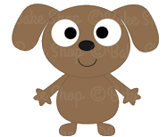
a dog = одна собака
а cake = один торт
dogs
cakes

Slide 8
Learn to read the words
a pet - pets
[ə pet pets]
a dog - dogs
[ə dɒg dɒgz]
a pig - pigs
[ə pig pigz]
a duck- ducks
[ə dʌk dʌks]
an owl - owls
[ən aʊl aʊlz]
a parrot - parrots
[ə `pærət `pærət s]
Notes:
Белый квадратик служит для обозначения имени существительного

Slide 9
Давайте споем песенку «We are friеnds!» стр.23 №1 РТ
We are friends
and they are friends!
We are friends
they are friends!
We are friends
and they are friends
We are merry friends!

Slide 10
Домашнее задание
Учить слова в словаре

